Slide 1
МОАУ «СОШ №21» г. Оренбурга
Волонтёрский
отряд
«Импульс»

Slide 2
Наш девиз:
Не жди помощи –
помогай сам,
не жди добра- делай
его сам!

Slide 3
Это мы:
Председатель: Чубенко Софья
Руководитель: Яковлева Екатерина Самидовна

Slide 4
Это мы:
Антяскина Анна
Деденева Варвара

Slide 5
Это мы:
Макарова Яна
Сенько Богдан

Slide 6
Это мы:
Бардаль Яна
Ларченко Янина

Slide 7
Заповеди волонтеров:
Найди того, кто нуждается в твоей поддержке, помоги, защити его.
Раскрой себя в любой полезной для окружающих и тебя самого деятельности.
Помни, что твоя сила и твоя ценность – в твоем здоровье.
Оценивай себя и своих товарищей не по словам, а по реальным отношениям и поступкам.
Веди здоровый образ жизни! Твой образ
жизни – пример для подражания.

Slide 8
Основные принципы:
развитие и самореализация
толерантность
взаимопомощь и поддержка
партнерство и сотрудничеств
добровольность
инициатива и оптимизм
безвозмездность
патриотизм
правовое равенство

Slide 9

Направления
Милосердие
Память
Экология
Творчество
Наглядная агитация
Спорт и ЗОЖ

Slide 10
Основные программные мероприятия:
Направления | Объекты
"Милосердие" | Оказание помощи: сиротам; инвалидам; престарелым; ветеранам труда и ВОВ; труженикам тыла; учителям-ветеранам; неуспевающим сверстникам.

Slide 11
Направления | Объекты
« Спорт и ЗОЖ » | строгое выполнение пунктов Устава школы, касающихся здорового и безопасного образа жизни; участие во всех соревнованиях: классных, общешкольных, районных; организация спортивных праздников и мероприятий; организация походов, экскурсий; вовлечение учащихся в спортивные секции, кружки; беседы с медработниками о здоровом образе жизни; участие в классных часах на тему ЗОЖ.

Slide 12
Направления | Объекты
«Наглядная агитация» | выпуск стенгазет; распространение брошюр, агитационных листовок; сотрудничество с газетой "Заря востока"; проведение анкетирований; организации конкурсов рисунков, плакатов; организация творческих работ (сочинений, поделок).

Slide 13
Направления | Объекты
«Творчество» | организация, проведение вечеров, праздников; участие в художественной самодеятельности, агитбригадах; участие в общешкольных месячниках, акциях, предметных неделях; проведение традиционных праздников (праздник урожая, Новый год, Масленица, и т.д.)

Slide 14
Направления | Объекты
«Экология» | помощь в благоустройстве школьного участка, клумб; охрана и уход за цветами в рекреации; акция "Посади дерево и сохрани его"; "Марш парков и садов".

Slide 15
Направления объекты | Объекты
«Память» | краеведческая деятельность; школьный музей; воинский мемориал;

Slide 16
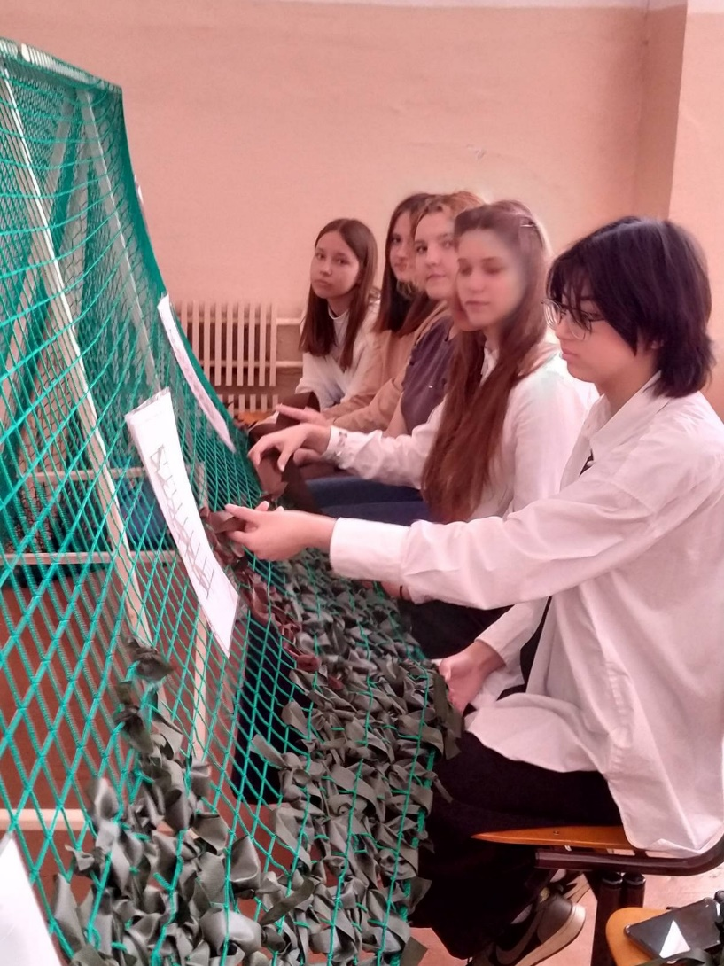
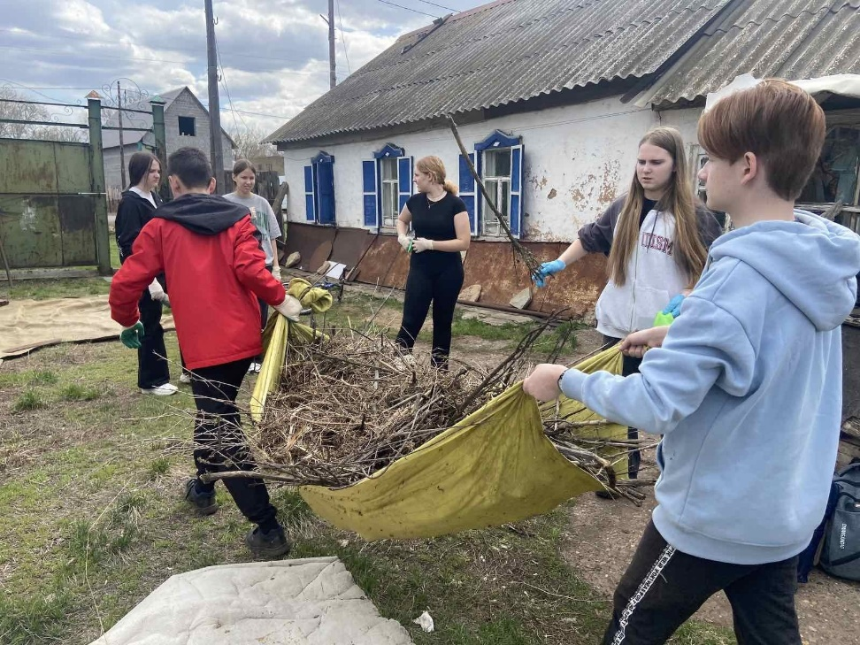

Slide 17
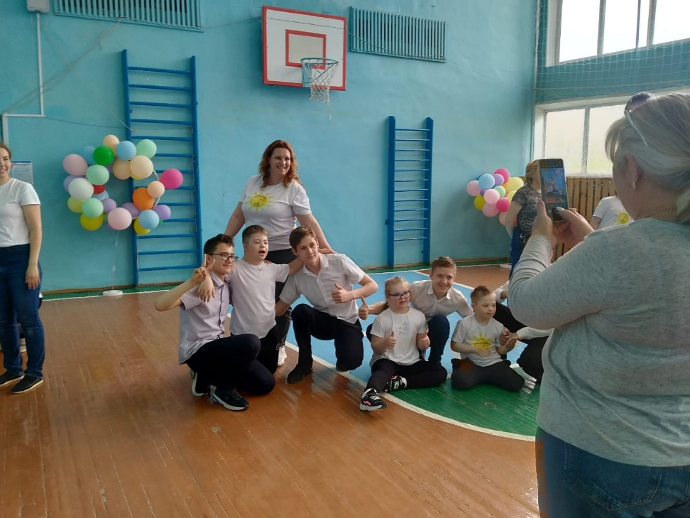
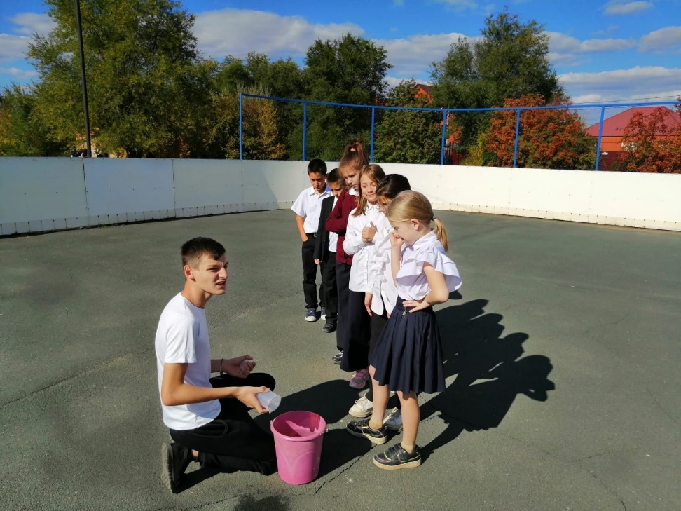

Slide 18
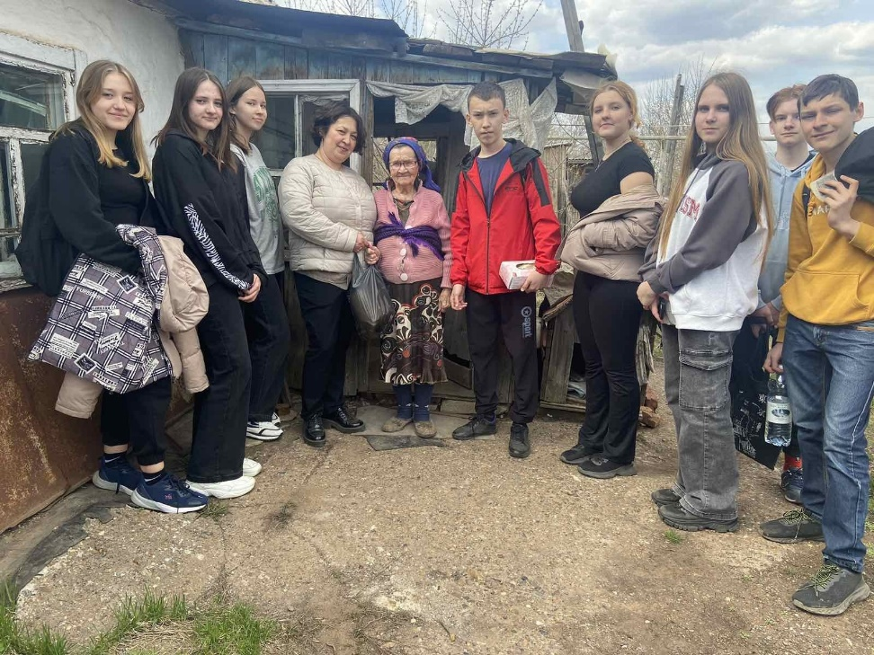
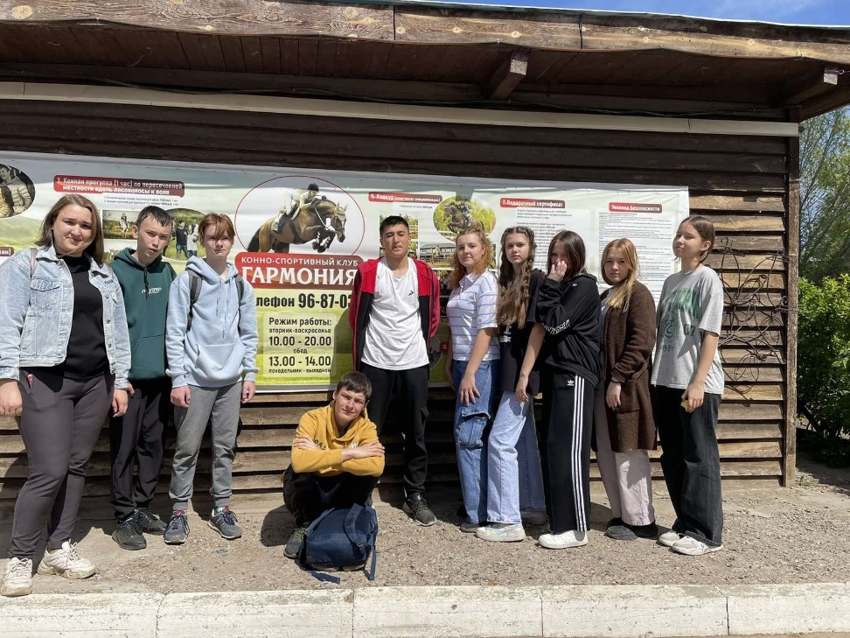

Slide 19
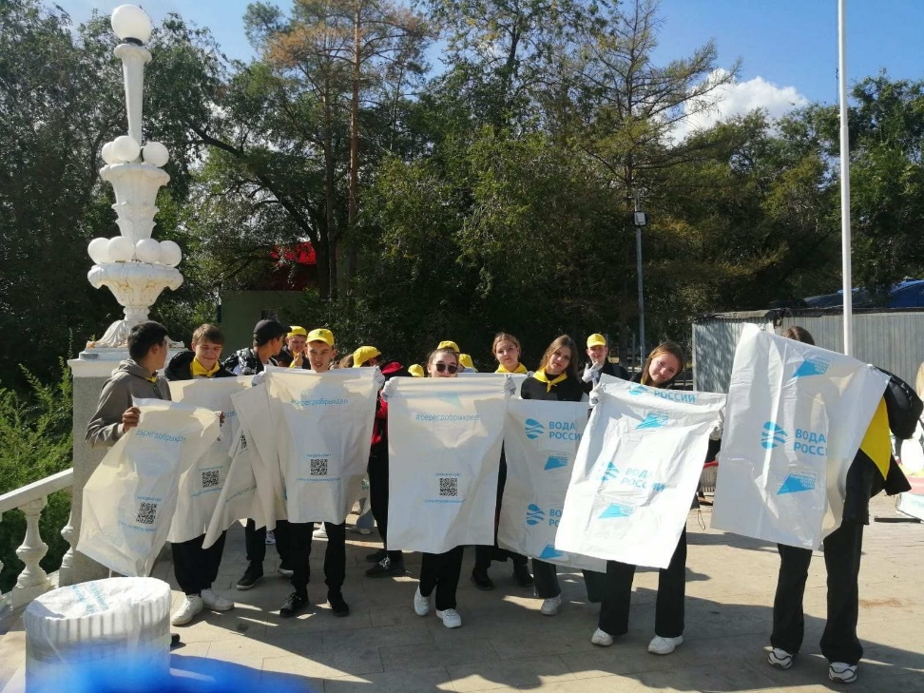
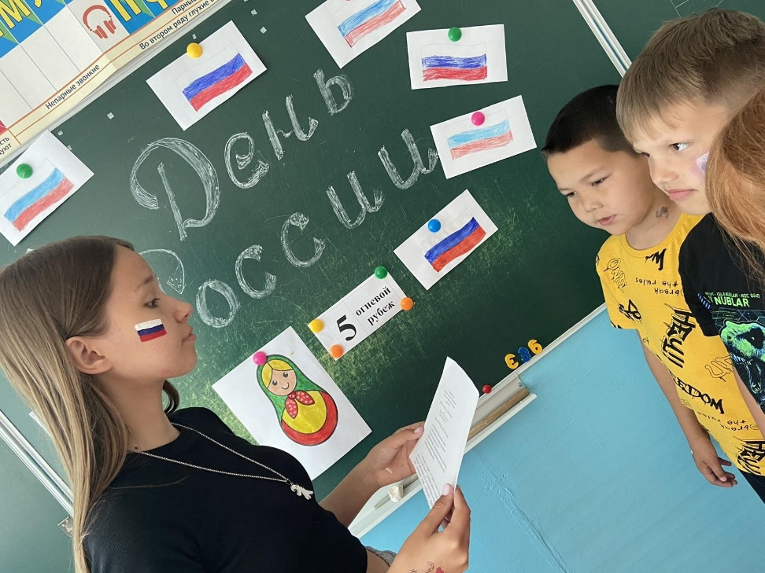

Slide 20
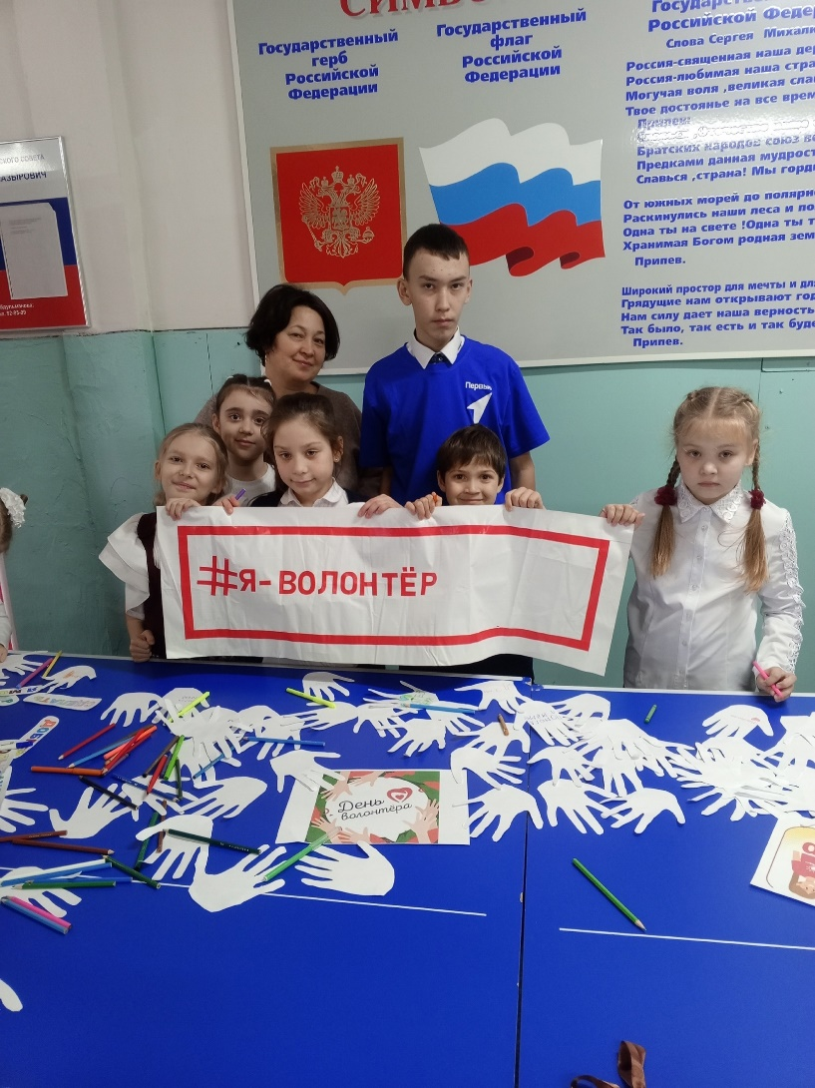
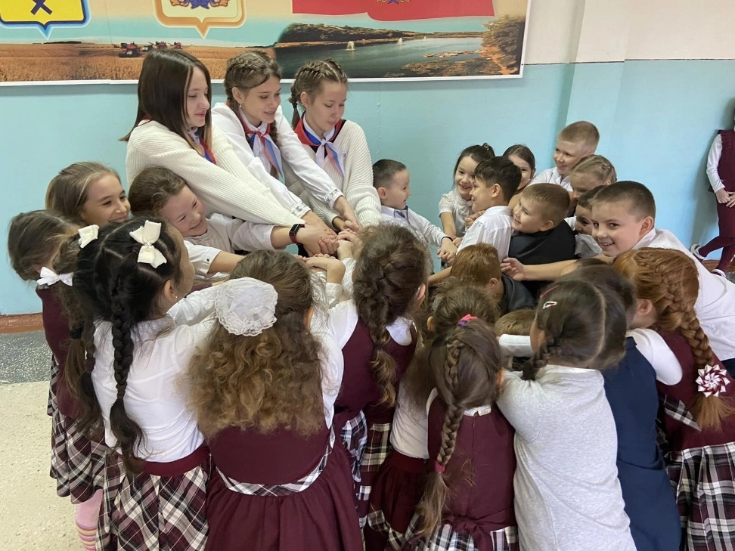

Slide 21

Сделаем мир чуть – чуть добрее!

